Slide 1
你要了解的React

Slide 2
一、 简介
目 录
二、 背景原理
Contents
三、组件生命周期
四、开发注意项

Slide 3
简介
React 起源于 Facebook 的内部项目，因为该公司对市场上所有 JavaScript MVC 框架，都不满意，就决定自己写一套，用来架设 Instagram 的网站。做出来以后，发现这套东西很好用，就在2013年5月开源了。由于 React 的设计思想极其独特，属于革命性创新，性能出众，代码逻辑却非常简单。所以，越来越多的人开始关注和使用，认为它可能是将来 Web 开发的主流工具。

Slide 4
背景和原理
在Web开发中，我们总需要将变化的数据实时反应到UI上，这时就需要对DOM进行操作。而复杂或频繁的DOM操作通常是性能瓶颈产生的原因（如何进行高性能的复杂DOM操作通常是衡量一个前端开发人员技能的重要指标）。
React为此引入了虚拟DOM（Virtual DOM）的机制：在浏览器端用Javascript实现了一套DOM API。基于React进行开发时所有的DOM构造都是通过虚拟DOM进行，每当数据变化时，React都会重新构建整个DOM树，然后React将当前整个DOM树和上一次的DOM树进行对比，得到DOM结构的区别，然后仅仅将需要变化的部分进行实际的浏览器DOM更新。而且React能够批处理虚拟DOM的刷新，在一个事件循环（Event Loop）内的两次数据变化会被合并，例如你连续的先将节点内容从A变成B，然后又从B变成A，React会认为UI不发生任何变化，而如果通过手动控制，这种逻辑通常是极其复杂的。尽管每一次都需要构造完整的虚拟DOM树，但是因为虚拟DOM是内存数据，性能是极高的，而对实际DOM进行操作的仅仅是Diff部分，因而能达到提高性能的目的。这样，在保证性能的同时，开发者将不再需要关注某个数据的变化如何更新到一个或多个具体的DOM元素，而只需要关心在任意一个数据状态下，整个界面是如何Render的。

Slide 5
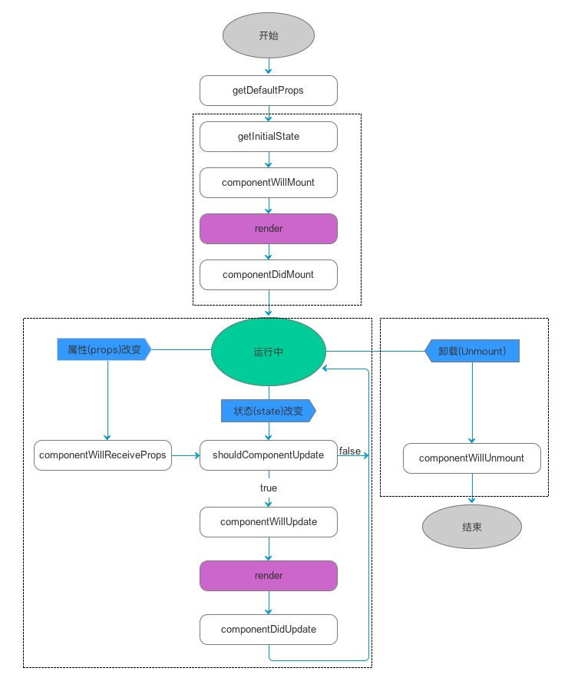
组件生命周期

Slide 6
开发注意事项
1.ReactJs是基于组件化的开发，所以最终你的页面应该是由若干个小组件组成的大组件。
2.可以通过属性，将值传递到组件内部，同理也可以通过属性将内部的结果传递到父级组件(留给大家研究)；要对某些值的变化做DOM操作的，要把这些值放到state中。
3.为组件添加外部css样式时，类名应该写成className而不是class;添加内部样式时，应该是style={{opacity: this.state.opacity}}而不是style="opacity:{this.state.opacity};"。
4.组件名称首字母必须大写。
5.组件的返回值只能有一个根元素。
6.变量名用{}包裹，且不能加双引号。

Slide 7
THANK YOU

